Slide 1
SYKSYN 2024 YLIOPPILASKIRJOITUKSET
Lohjan Yhteislyseon lukio

Slide 2
Erityisjärjestelyt | ke 30.4.2023 mennessä (erityisopettajan kautta)
Valmentavat opintojaksot | katso päivälukion kurssitarjotin lukuvuosi 2024 - 2025
I korotustenttikausi | ma 19.8. – pe 13.9.2024 ilmoittautuminen pe 5.6. mennessä
YO-info (PAKOLLINEN) | ma 2.9.2024 klo 13.20 ma 4.11.2024 klo 13.20 (YO K2025)
YO- testi | pe 13.9.2024 klo 14.00 Tennarissa
S-merkintäpyyntö | pe 1.11.2024 mennessä (koskee syksyllä valmistuvia)
Ylioppilasjuhla | to 5.12.2024klo 13.00-, Ervin Sali

Slide 3
Aikataulu
Päättötodistus oltava kunnossa | pe 25.10.2024
Alustavat tulokset | Koesuoritukset tarkastaa ja arvostelee alustavasti lukion opettajat. Alustavat tulokset tulevat näkyviin opiskelijan Wilmaan. Opettajan korjausaika 1-2 viikkoa riippuen kokeiden määrästä.
Syksyn tulokset (lopulliset) | Näkyvät opiskelijan Wilmassa ja Oma Opintopolku –palvelussa, viimeistään 15.11.2024 Koesuoritukset tarkastaa ja arvostelee lopullisesti Ylioppilastutkinto-lautakunnan sensorit. Tutkintotulokset näkyvät opiskelijan Wilmassa heti, kun lukio on saanut ne lautakunnasta. Tulokset ja arvostellut koesuoritukset näkyvät opiskelijalle myös Opintopolku-palvelussa.
Kevään 2025 ylioppilaskirjoitukset | ilmoittauduttava viimeistään 1.12.

Slide 4
JÄRJESTÄYTYMINEN klo 8.15!
 | Syksyn 2024 koepäivät
ma 16.9. | äidinkieli ja kirjallisuus (suomi ja ruotsi), lukutaidon koe
ke 18.9. | uskonto, elämänkatsomustieto, yhteiskuntaoppi, kemia,maantiede, terveystieto
pe 20.9. | vieras kieli, pitkä oppimäärä englanti ranska espanja saksa venäjä
ma 23.9. | toinen kotimainen kieli, pitkä ja keskipitkä oppimäärä
ti 24.9. | psykologia, filosofia, historia, fysiikka, biologia
to 26.9. | matematiikka, pitkä ja lyhyt oppimäärä
pe 27.9. | äidinkieli ja kirjallisuus (suomi ja ruotsi), kirjoitustaidon koe suomi / ruotsi toisena kielenä ja kirjallisuus -koe
ma 30.9. | vieras kieli, lyhyt oppimäärä englanti ranska espanja saksa venäjä italia portugali latina saame
Koe alkaa klo 9.00. Kokeen kesto 6h (+2h)
kokeesta saa poistua klo 12.00 jälkeen.

Slide 5
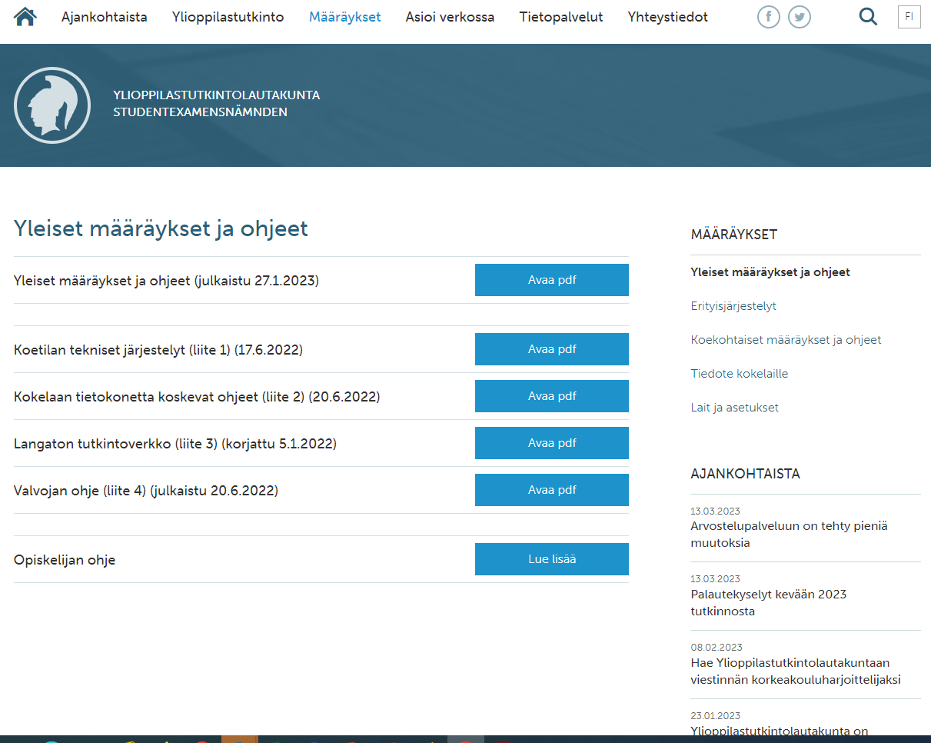
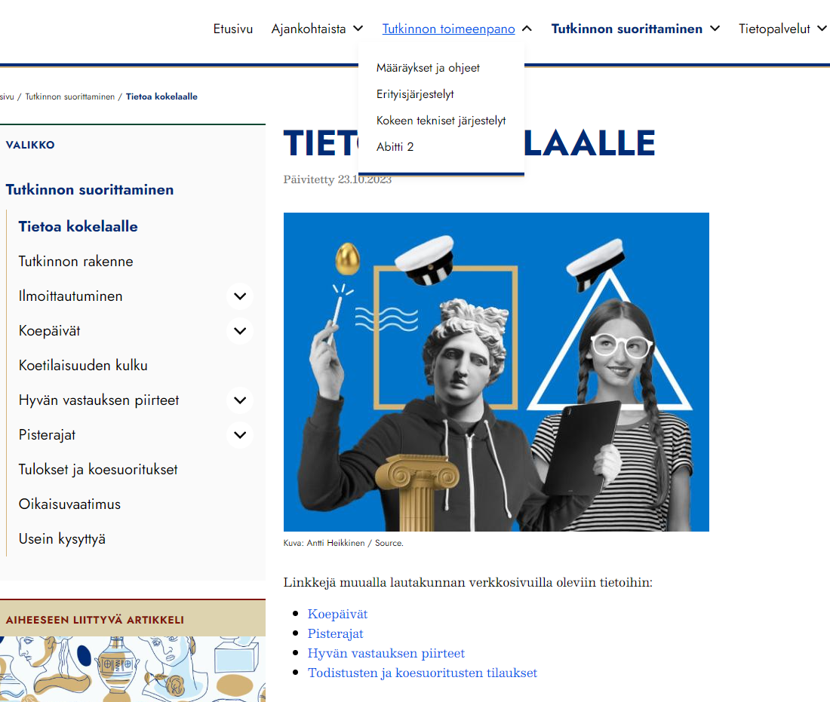
Ylioppilastutkintolautakunta: www.ylioppilastutkinto.fi

Slide 6
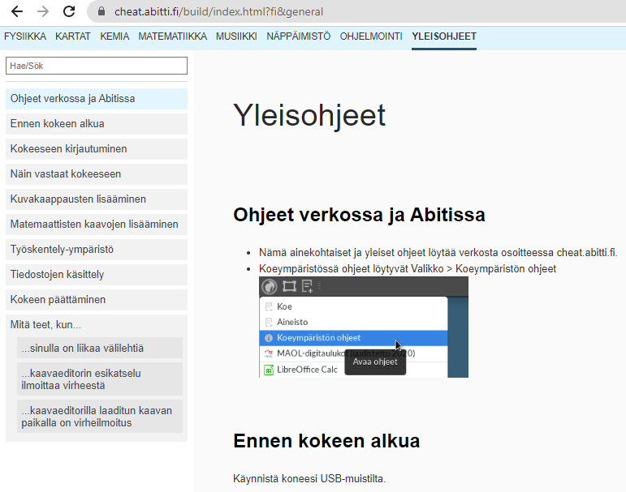
Koejärjestelmässä oleviin ohjeisiin voi tutustua osoitteessa cheat.abitti.fi.

Slide 7
Koesuoritusta heikentävän syyn
huomioon ottaminen ylioppilastutkinnossa
Ylioppilastutkinnossa huomioon otettavat
koesuoritusta heikentävät syyt:
Sairaus ja vamma (tarvitaan lääkärinlausunto)
Lukemisen ja kirjoittamisen erityisvaikeus (erityisopettajan lausunto + kahden opettajan lausunnot)
Erityisen vaikea elämäntilanne
Vieraskielisen kokelaan opetuskielen puutteellinen hallinta (selvitys kielitaustasta + kahden opettajan arvio)
Hakemus on toimitettava Ylioppilastutkintolautakuntaan viimeistään
• kevään tutkinnon osalta 30. marraskuuta ja
• syksyn tutkinnon osalta 30. huhtikuuta.
ERITYISJÄRJESTELYT HAETAAN AINA ERITYISOPETTAJAN KAUTTA!

Slide 8
Koesuoritusta heikentävän syyn
huomioon ottaminen ylioppilastutkinnossa
Erityisjärjestelyiden tarkoituksena on luoda kokelaille kohtuulliset ja yhdenvertaiset mahdollisuudet kokeiden suorittamiseen. Erityisjärjestelyiden sisältö määräytyy tapauskohtaisesti syiden luonteen ja niiden aiheuttamien vaikeuksien asteen mukaisesti. Lukio-opinnoissa tai muissa opinnoissa havaittu tuen tarve ja toteutetut tukitoimet toimivat yhtenä perusteena erityisjärjestelyiden tarvetta arvioitaessa.
Poikkeavaa arvostelua sovelletaan vain, jos erityisjärjestelyitä ei voida pitää riittävinä turvaamaan kokeen yhtäläisiä suorittamismahdollisuuksia, riippumatta siitä, onko erityisjärjestelyitä haettu tai käytetty.

Slide 9
Koesuoritusta heikentävän syyn
huomioon ottaminen ylioppilastutkinnossa
Sairaus tai vamma, lukemisen tai kirjoittamisen erityisvaikeus tai erityisen vaikea elämäntilanne voidaan ottaa arvostelussa huomioon vain, jos kokelas on saamassa kokeesta hylätyn arvosanan.
Ennen kuin kokelas ryhtyy hakemaan lautakunnalta erityisjärjestelyjä, hänen on neuvoteltava tarvittavista erityisjärjestelyistä sekä niiden toteuttamismahdollisuuksista lukion erityisopettajan tai rehtorin kanssa. Erityisopettajalta saat ohjeet tarvittavista lausunnoista.
Kokelaan tutkintotodistukseen ei tule merkintää lausunnoista eikä myönnetyistä erityisjärjestelyistä.

Slide 10
Koetilanteen erityisjärjestelyt
Kokelaalle voidaan erityisjärjestelyinä myöntää
Lisäaika kokeen suorittamiseen
Erillinen pienryhmätila
Lepäämiseen tarkoitettu tila
Oikeus suurentaa kirjasinkokoa tai käyttää suurempaa näyttöä
Näkövammaisen apuvälineillä suoritettava koe
Ääniaineistoiltaan rajoitettu koe
Avustajan käyttö

Slide 11
Hajauttaminen ja osallistumisoikeus
Ylioppilastutkinnon voi suorittaa hajautettuna enintään kolmena (3) peräkkäisenä tutkintokertana. Kokeet järjestetään kahdesti (2) vuodessa ja molemmat tutkintokerrat ovat samanveroisia.
Kokelas voi osallistua yo-kokeisiin opiskeltuaan
asianomaisen oppiaineen pakolliset kurssit.
Kirjoitusaineissa pakolliset kurssit on oltava opiskeltuna (syksyn tutkintoon) 5. periodin ja (kevään tutkintoon) 3. periodin loppuun mennessä, jotta saa tulla kokeeseen! (hylättyjä saa olla, mutta kokeessa on käytävä). Aineissa, joissa ei ole pakollisia kursseja, vähintään kaksi (2) kurssia on oltava opiskeltuna. Lyhyissä kielissä vähintään kolme (3) kurssia.

Slide 12
Tutkintojärjestys (tutkinto aloitettu K2022 tai myöhemmin) Tutkintoon vaadittavat kokeet
kaikkien suoritettava
äidinkieli
.
.
ja väh. neljä näistä väh.
kolmesta eri ryhmästä
toinen kotimainen kieli
vieras kieli
matematiikka
reaaliaine
.
.
.
näistä vähintään yksi vaativampi koe
Kirjoitettavan aineen taso ei ole sidottu aineen opiskelutasoon.
= 5 tutkintoainetta vaaditaan
Ainereaali I
psykologia
historia
fysiikka
biologia
filosofia
Ainereaali II
uskonto
elämänkatsomustieto
yhteiskuntaoppi
kemia
maantiede
terveystieto
Ja lisäksi
voi suorittaa
useamman muun kokeen

Slide 13
Vaadittavat ja valinnaiset kokeet…
Koetehtävät laaditaan oppiaineen pakollisten ja syventävien kurssien perusteella.
Ylioppilastutkintoa suorittavan kokelaan tutkintoon kuuluu vähintään viisi (5) koetta eri tutkintoaineissa.
Kaikkien kokelaiden on sisällytettävä tutkintoonsa koe:
äidinkieli ja kirjallisuus
Lisäksi tutkintoon on sisällytettävä vähintään neljä eri tutkintoaineen koetta vähintään kolmesta eri ryhmästä:
vieras kieli
matematiikka
reaaliaine
toinen kotimaisen kieli
Matematiikassa, toisessa kotimaisessa kielessä ja vieraassa kielessä järjestetään vaativuudeltaan kahden tasoiset kokeet. Kokelaan on sisällytettävä tutkintoonsa vähintään yksi vaativampi koe.
Kirjoitettavan aineen taso ei ole sidottu aineen opiskelutasoon.

Slide 14
Hajauttaminen ja reaaliaineiden kokeet
Kokelas voi suorittaa yhtenä koepäivänä vain yhden reaaliaineen kokeen, johon hän on etukäteen ilmoittautunut. Yhdellä tutkintokerralla kokelas voi suorittaa enintään kaksi reaaliaineen koetta. Mikäli opiskelija hajauttaa tutkintonsa kolmeen peräkkäiseen tutkintokertaan, hän voi sisällyttää tutkintoonsa maksimissaan kuusi eri reaaliaineen koetta.

Slide 15
Ylioppilastutkinnon rakenne
Tarkista ILMO-työkalulla
Ylioppilastutkintolautakunta on julkaissut verkossa toimivan palvelun, jossa voi kokeilla, millaiset koeyhdistelmät täyttävät tutkintorakenteen kriteerit:
https://ilmo.ylioppilastutkinto.fi/fi

Slide 16
Uusinta ja korotukset
Hyväksytyn kokeen saa uusia ilman aikarajoitusta. Ylioppilastutkintoa voidaan myös jälkeenpäin täydentää ilman kokeiden lukumäärälle asetettavia rajoituksia.
Hylätyn pakollisen kokeen saa uusia kolme kertaa (3) kokeita välittömästi seuraavien kolmen (3) ylioppilastutkinnon yhteydessä. Jollei kirjoituksia ole tässä ajassa hyväksytysti suoritettu, voi tällöin tutkinnon suorittamisen aloittaa alusta. Hyväksytyt kokeet voi sisällyttää uudelleen aloitettuun tutkintoon kuudelta (6) edelliseltä kerralta.

Slide 17
Kompensoiminen
Kompensaatio tarkoittaa sitä, että sinulla voi olla mahdollisuus valmistua ylioppilaaksi, vaikka et saa hyväksyttyä arvosanaa jostakin tutkintoon vaadittavasta kokeesta. Kustakin yo-kokeesta annetaan kompensaatiopisteitä seuraavasti:
arvosanat kompensaatiopisteet
Laudatur L 7 Eximia cum laude approbatur E 6 Magna cum laude approbatur M 5 Cum laude approbatur C 4 Lubenter approbatur B 3 Approbatur A 2 Improbatur I 0
Kompensaatioon tarvitaan yhteensä vähintään 10 kompensaatiopistettä
Kompensaatiossa otetaan huomioon vain tutkintoon vaadittavissa kokeissa saadut hyväksytyt arvosanat (= neljä parasta tutkintoon kuuluvaa arvosanaa). Esimerkiksi A-B-B-A = yhteensä 10 pistettä kompensoi hylätyn kokeen.

Slide 18
Kompensoiminen
L 502/2019, 14 § Koetilaisuuteen saapumatta jääminen ja keskeytynyt koe (L 502/2019, 14 §). Jos kokeeseen ilmoittautunut henkilö jää saapumatta koetilaisuuteen tai ei jätä koesuoritusta arvosteltavaksi, koe katsotaan hylätyksi. Näin saatua hylättyä ei kompensoida.
Äidinkielen ja kirjallisuuden kokeen hyväksytyn arvosanan edellytyksenä on, että sinulla on suoritus sekä lukutaidon että kirjoitustaidon kokeesta. Jos jompikumpi suoritus puuttuu, katsotaan kokonaissuoritus keskeytyneeksi, jolloin koko suorituksesi on hylätty. Keskeytyneen kokeen tapauksessa kompensaatio ei ole mahdollinen.

Slide 19
Kompensoiminen
Kompensaatio tarkoittaa sitä, että sinulla voi olla mahdollisuus valmistua ylioppilaaksi, vaikka et saa hyväksyttyä arvosanaa jostakin tutkintoon vaadittavasta kokeesta. Kustakin yo-kokeesta annetaan kompensaatiopisteitä seuraavasti:
arvosanat kompensaatiopisteet
Laudatur L 7 Eximia cum laude approbatur E 6 Magna cum laude approbatur M 5 Cum laude approbatur C 4 Lubenter approbatur B 3 Approbatur A 2 Improbatur I 0
Kompensaatioon tarvitaan yhteensä vähintään 10 kompensaatiopistettä
Kompensaatiossa otetaan huomioon vain tutkintoon vaadittavissa kokeissa saadut hyväksytyt arvosanat (= neljä parasta tutkintoon kuuluvaa arvosanaa). Esimerkiksi A-B-B-A = yhteensä 10 pistettä kompensoi hylätyn kokeen.

Slide 20
Ilmoittautumisen mitätöinti
Ylioppilastutkintolautakunta voi erityisen painavasta syystä mitätöidä kokelaan ilmoittautumisen hakemuksen perusteella. Painaviksi syiksi lautakunta on katsonut esimerkiksi sairauden, ulkomailla tapahtuvan opiskelun tai työskentelyn sekä varusmiespalveluksen aiheuttaman esteen. Hakemukseen on liitettävä todistus esteestä, esimerkiksi lääkärintodistus, josta sairaus ja työkyvyttömyysaika ilmenevät, todistus ulkomailla opiskelusta tai ulkomailla työskentelystä kokeiden aikana tai todistus siitä, että varusmiehelle ei ole myönnetty lomaa tutkintoon osallistumista varten. Opiskelu tai työskentely kotimaassa tai pelkkä varusmiespalvelus ei riitä perusteeksi. Ilmoittautumisen mitätöinti ei pidennä tutkinnon suorittamiselle säädettyä aikaa.
Vapaamuotoinen mitätöintihakemus tehdään yhdessä rehtorin kanssa, joka toimittaa hakemuksen ylioppilastutkintolautakunnalle.

Slide 21
Yo-tutkintomaksut
Koemaksu on 38,00 € jokaiselta kokeelta.
Maksu pankkisiirrolla, joka lähetetään kotiosoitteeseen ennen tutkintoa.
Ilmoittautuessasi tutkintoon olet velvollinen maksamaan ylioppilas- tutkintoon liittyvät maksut. Ylioppilastutkintotodistuksen saaminen edellyttää, että olet suorittanut tutkintomaksut.

Slide 22
Ilmoittautuminen ylioppilastutkintoon
Jos suunnitelmasi kevään yo-kirjoituksiin ei tunnu selvältä, ole yhteydessä opinto-ohjaajasi, ennen kuin ilmoittaudut. Tee ilmoittautumisesi hyvissä ajoin, mielellään ennen koeviikon alkua 22.5. (YTL:n ehdoton takaraja on 5.6.) Ilmoittautuminen syötetään ensin Wilmaan. Sen jälkeen LOMAKE tulostetaan, allekirjoitetaan ja paperinen ilmoittautuminen toimitetaan opintotoimistoon. (Evelin, B-osa, 2. krs, hallinto) Varaa hetki aikaa ilmoittautumisen palautukseen, opintotoimistolla tarkistamme yhdessä ilmoittautumisesi.

Slide 23
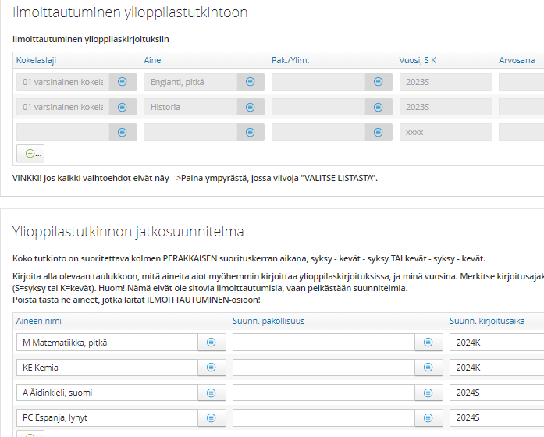
Ilmoittautuminen ylioppilastutkintoon
Wilma, kohdasta lomakkeet
ilmoittautumisen puolelle
ne aineet, jotka aiot kirjoittaa syksyn 2024
yo-tutkinnossa
Jatkosuunnitelman puolelle ne aineet, jotka kirjoitat myöhemmin, esim. 2025K. Jatkosuunnitelma jää tyhjäksi, jos valmistut syksyllä 2024.

Slide 24
Ilmoittautuminen
Tee ilmoittautumisesi hyvissä ajoin, mielellään ennen koeviikon alkua 22.5. (YTL:n ehdoton takaraja on 5.6.) Kevään 2024 yo-tulokset näkyvät Wilmassa 14.5. Jos odotat näitä tuloksia, toimita ilmoittautuminen tämän jälkeen, viim. 22.5. Opintotoimisto ja opot tarkistavat ilmoittautumisia. 5.6. ilmoittautumiset lähtevät Ylioppilastutkintolautakuntaan

Slide 25
Korotustentit
Yo-kirjoitusten lisäksi koulussa toimeenpannaan kirjoitusten yhteydessä eri aineissa ns. korotustentit. Tentit ovat opiskelijalle vapaaehtoisia. Arvostelussa noudatetaan lukion yleisiä arvosteluperiaatteita. Hyväksytty suoritus siis edellyttää vähintään arvosanaa viisi (5).
Ennen kirjoituksia tai kirjoitusten jälkeen opiskelija voi osallistua aineen oppimäärän korotukseen.
Korotustentti pidetään sen oppimäärän pohjalta, jonka opiskelija on koulussa opiskellut. Tentin perusteella voidaan opiskelijan päättöarvosanaa korottaa, mutta ei laskea. Tenttiä ei ilman erityisperusteita saa uusia.

Slide 26
S-merkintäpyyntö (syksyllä 2024 valmistuva)
Suoritusmerkinnän voit pyytää liikunnasta ja oppiaineista, joissa suorittamasi oppimäärä käsittää vain yhden kurssin, sekä valinnaisista vieraista kielistä, mikäli opiskelijan suorittama oppimäärä niissä käsittää vain kaksi kurssia.
Tämä valinta on sitova ja tehdään ennen päättöarviointia. S-merkintäpyynnöstä lähetetään ohje Wilma-viestillä kevään yo-kirjoitusten jälkeen.
S-merkinnällä opiskelija voi vaikuttaa päättöarvioinnin keskiarvoon.
Lukion tietokoneen palautus
(syksyllä 2024 valmistuva)
Lukiosta vuokrattu kannettava tietokone ja laturi palautetaan lukiolle.
Tietokoneet palautetaan lukiolle marraskuun alussa. Tietokoneiden palautusaikataulu tulee valmistuville Wilma-viestillä. Tietokoneita ei voi lunastaa itselleen.

Slide 27
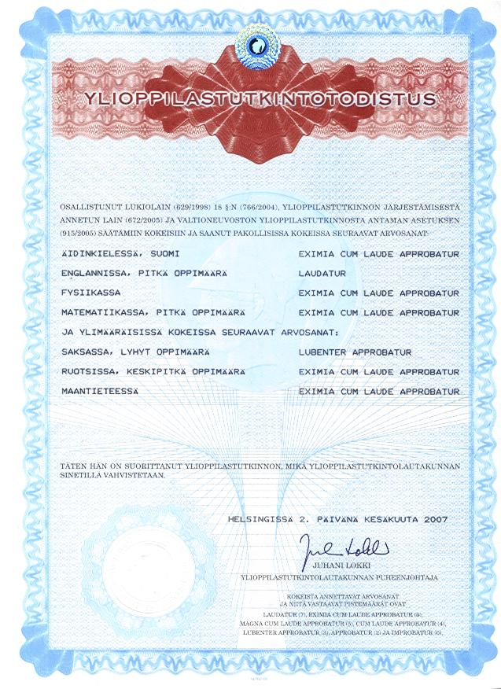
Ylioppilastutkintotodistus
Niille kokelaille, joilla on tutkinto hyväksytysti suoritettu ja jotka saavat lukion päättötodistuksen tai vastaavan todistuksen ammatillisen tutkinnon tai yhdistelmäopintojen suorittamisesta, ylioppilastutkintolautakunta antaa ylioppilastutkintotodistuksen.
Ylioppilastutkinnossa on otettu käyttöön myös digitaalinen todistus, jonka voi ladata Oma Opintopolku –palvelusta suomeksi, ruotsiksi ja englanniksi.
Ylioppilastutkintotodistuksen saaminen edellyttää, että olet suorittanut tutkintomaksut.

Slide 28
Seuraava yo-info
Ma 2.9.
lukion juhlasali

Slide 29
Kysyttävää?
Voit tulla kyselemään myös jälkikäteen opinto-ohjaajalta tai opintotoimistolta

